Slide 1
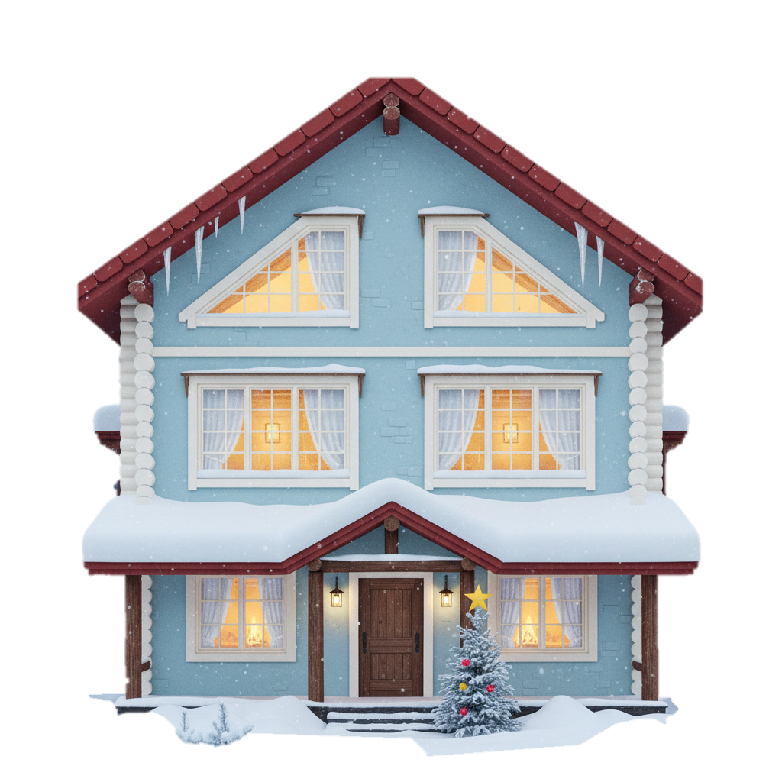
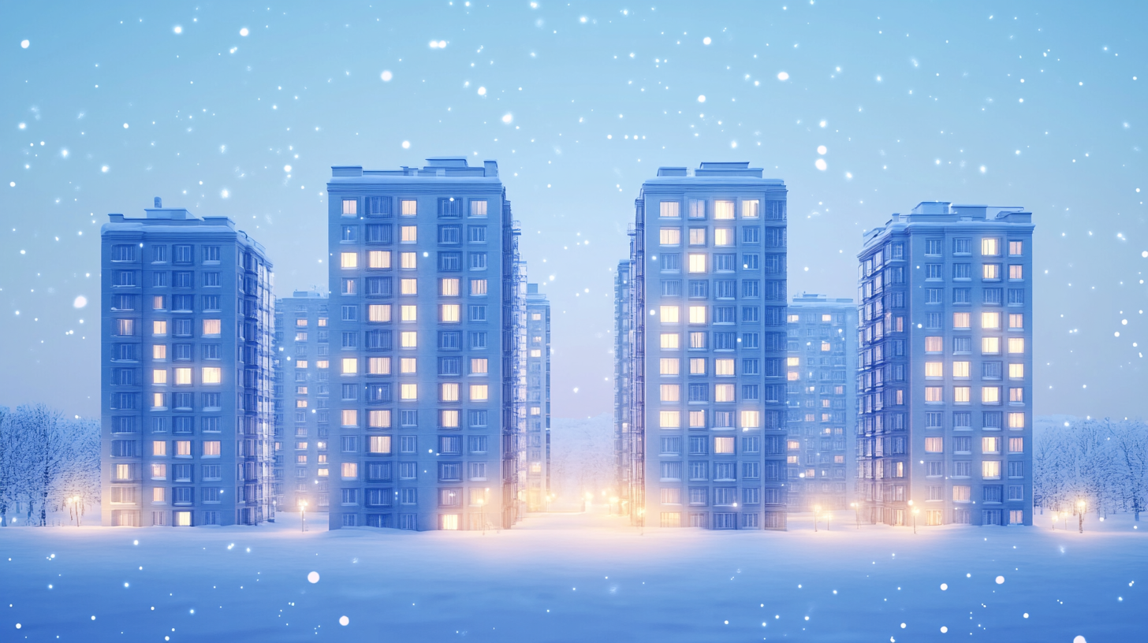






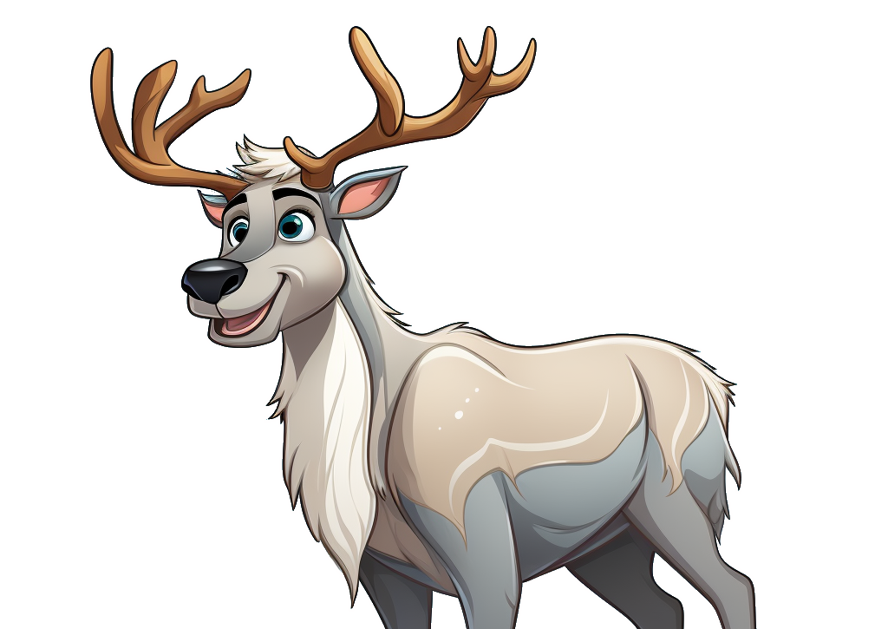
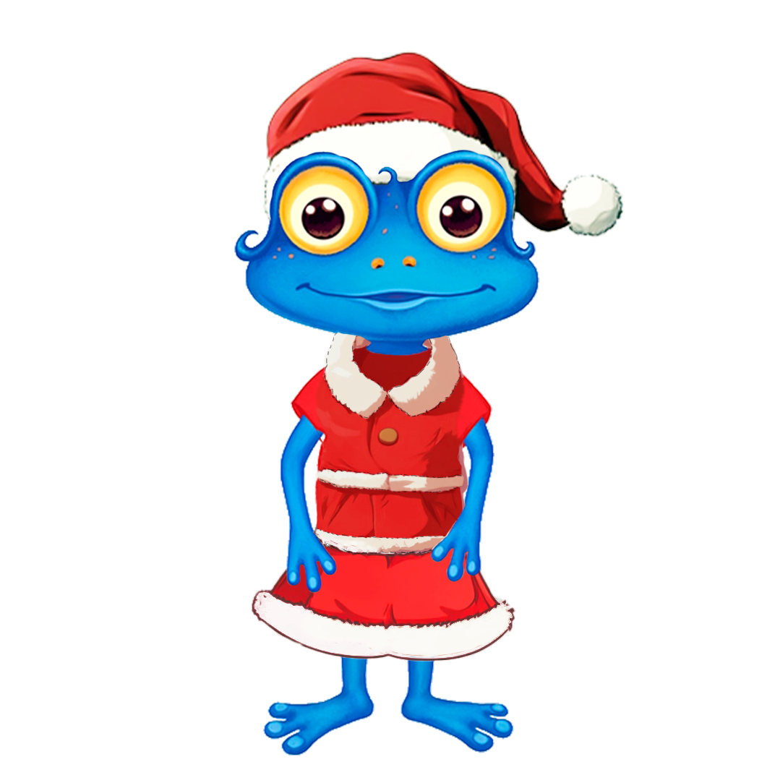

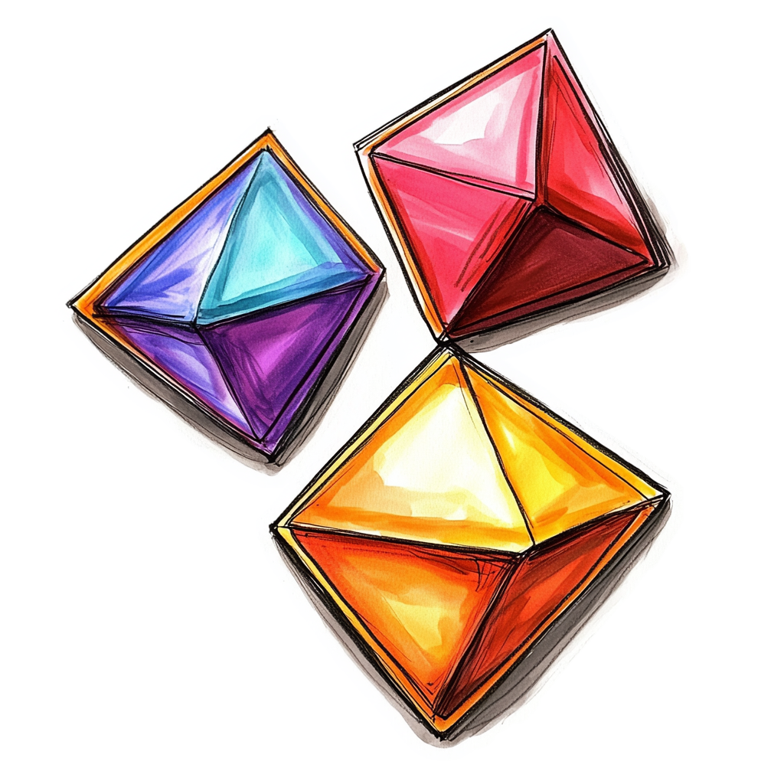

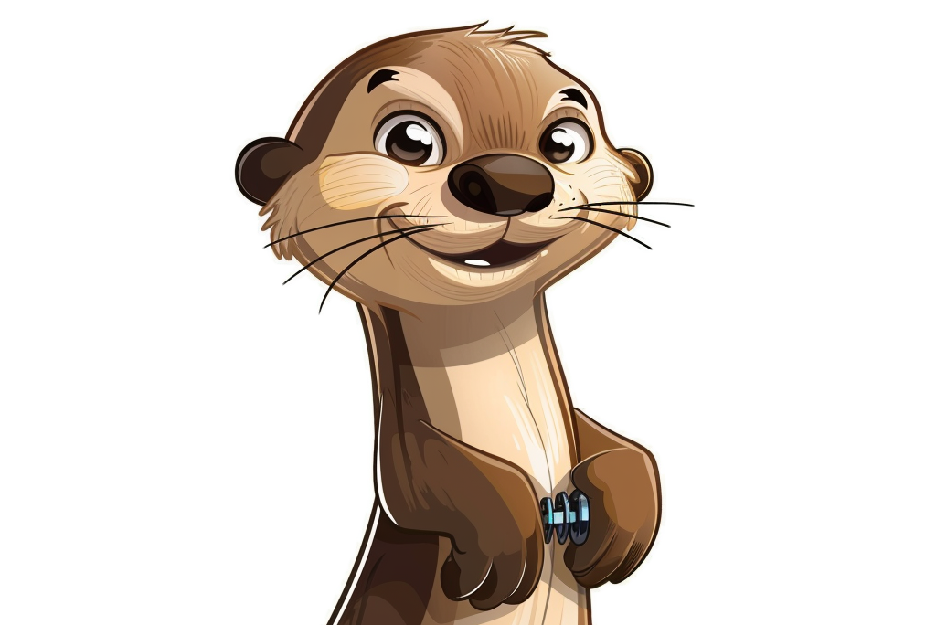
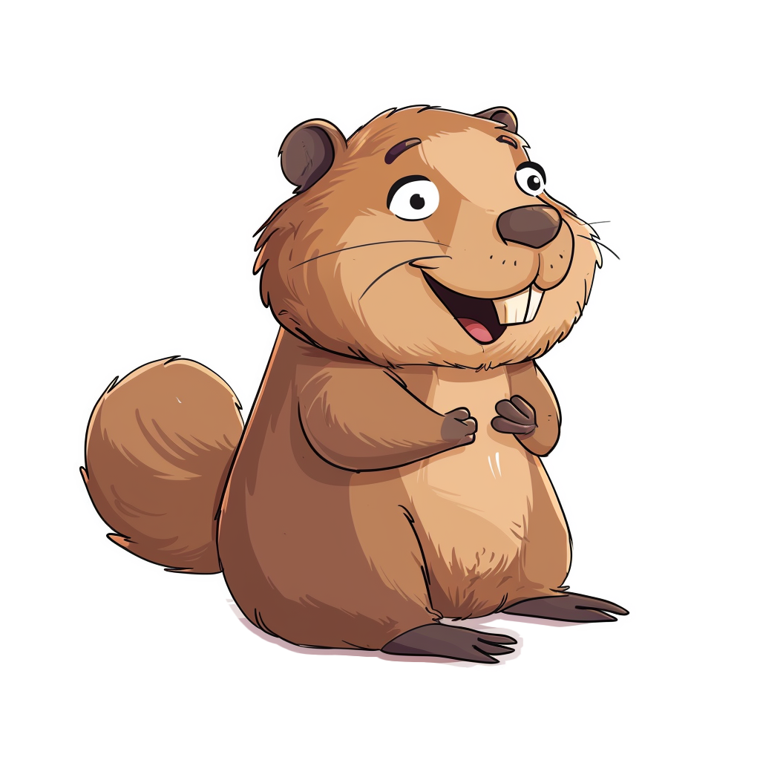

УКРАШАЕТ
БОБЁР ЗВЕЗДУ НА ЁЛКУ
НАДЕВАЕТ
ЛЕПИТ
ЛИСА ЯРКИЕ ИГРУШКИ
РАСКЛАДЫВАЕТ
ВЕШАЕТ
БЕЛКА СНЕГОВИКА РОКИ
ОЛЕНЬ ДЛИННУЮ ГИРЛЯНДУ
ВЫДРА ЁЛОЧКУ

